Slide 1
PRAWO KONSTYTUCYJNE
Ćwiczenia 1&2

Slide 2
mgr Magdalena Abu Gholeh
Katedra Prawa Konstytucyjnego
Konsultacje (za pośrednictwem MS Teams): wtorek 17:00-19:00 oraz dodatkowe terminy wskazane na stronie wydziałowej
Email: magdalena.abugholeh@uwr.edu.pl
Ćwiczenia – 20 godzin = 10 spotkań
Nieobecności - 1 bez konsekwencji, każda kolejna do zaliczenia na konsultacjach w przeciągu 2 tygodni.
Brak zaliczenia lub zaliczenie po upływie 2 tygodni – obniżenie oceny końcowej o 0,5.
Zaliczenie – forma odpowiadająca formie egzaminacyjnej (test albo test+kazus).
Lista zagadnień zostanie udostępniona studentom na co najmniej 2 tygodnie przed
planowanym zaliczeniem.
Przedostatnie zajęcia

Slide 3
Literatura podstawowa (do wyboru):
R. Balicki i inni, Konstytucja i prawo konstytucyjne, Warszawa 2021.
L. Garlicki, Polskie prawo konstytucyjne. Zarys wykładu, Warszawa 2019.
D. Górecki D., Polskie prawo konstytucyjne, Warszawa 2020.
M. Zubik, Prawo konstytucyjne współczesnej Polski, Warszawa 2020.
Literatura uzupełniająca:
L. Bosek, M. Safjan (red.), Konstytucja RP, Tom I, Komentarz do art. 1-86, Warszawa 2016.
L. Bosek, M. Safjan (red.), Konstytucja RP, Tom II, Komentarz do art. 87-243, Warszawa 2016.
K. Complak, Normy pierwszego rozdziału Konstytucji RP, Wrocław 2007.
K. Działocha, A. Preisner, K. Wójtowicz (red.), Otwarcie Konstytucji RP na prawo międzynarodowe i procesy integracyjne, Warszawa 2006.
L. Garlicki, Konstytucja Rzeczypospolitej Polskiej z dnia 2 kwietnia 1997 roku. Komentarz (T. I-V), Wydawnictwo Sejmowe, Warszawa 1999, 2001, 2003, 2005, 2007.
L. Garlicki, M. Zubik, Konstytucja Rzeczypospolitej Polskiej, Komentarz, Warszawa 2016.
M. Jabłoński, S. Jarosz-Żukowska, Prawo konstytucyjne w formie pytań i odpowiedzi, Wrocław 2003.
J. Jaskiernia, K. Spryszak, Dwadzieścia lat obowiązywania Konstytucji RP: polska myśl konstytucyjna a międzynarodowe standardy demokratyczne, Toruń 2017.
D. Kabat-Rudnicka, Konstytucjonalizacja Unii Europejskiej a sądownictwo konstytucyjne. Wielopoziomowa współpraca czy rywalizacja?, Warszawa 2016.

Slide 4
Demokracja bezpośrednia

Slide 5
DEMOKRACJA BEZPOŚREDNIA
Art. 4. ust. 2
Naród sprawuje władzę przez swoich przedstawicieli lub bezpośrednio.
Demokracja bezpośrednia – sposób sprawowania władzy, w którym decyzje podejmowane są bezpośrednio przez ogół wyborców, bez pośrednictwa jakichkolwiek organów państwowych.

Slide 6
DEMOKRACJA BEZPOŚREDNIA
„(…) Sprawowanie władzy przez przedstawicieli uważa się na gruncie współczesnych standardów państwa demokratycznego za zasadę. Bezpośrednie sprawowanie władzy, przez bezpośredni przejaw woli suwerena, określanego we współczesnych konstytucjach nadal tradycyjnie jako „lud” lub „naród”, uważa się za potrzebne uzupełnienie modelu państwa demokratycznego; bądź jako uzupełnienie incydentalne, w formie wypowiedzenia się suwerena w najważniejszych sprawach państwa lub społeczeństwa (element procedury uchwalania konstytucji, upoważnienia do ratyfikacji ważnej umowy międzynarodowej, stanowisko wobec szczególnie ważnego problemu); bądź też nawet jako pewien wyjątek od zasady parlamentarnej procedury uchwalania ustaw (uchwalanie ustaw w drodze referendum, inicjatywa ustawodawcza czy tzw. weto ustawodawcze).
Art. 4 Konstytucji (…) dopuszcza obydwa sposoby sprawowania władzy przez Naród: przez przedstawicieli lub bezpośrednio (ust. 2). Nie ulega jednak wątpliwości, że sprawowanie władzy przez przedstawicieli jest na tle obowiązującego systemu konstytucyjnego zasadą, a bezpośrednie sprawowanie władzy przez suwerena (referendum, inicjatywa ustawodawcza) – wyjątkiem.”
Wyrok Trybunału Konstytucyjnego z dnia 3 listopada 2006 r. sygn. akt K 31/06

Slide 7
DEMOKRACJA BEZPOŚREDNIA
Instytucje demokracji bezpośredniej
Instytucje demokracji bezpośredniej sensu stricto
Dynamiczne mechanizmy partycypacyjne (instytucje demokracji bezpośredniej sensu largo)

Slide 8
DEMOKRACJA BEZPOŚREDNIA
Instytucje demokracji bezpośredniej
Instytucje demokracji bezpośredniej sensu stricto:
Referendum
Zgromadzenie ludowe
Plebiscyt
Weto ludowe
Inicjatywa ludowa
Odwołanie (osoby piastującej punkcję publiczną lub orzeczenia sądu o niekonstytucyjności aktu legislacyjnego)

Slide 9
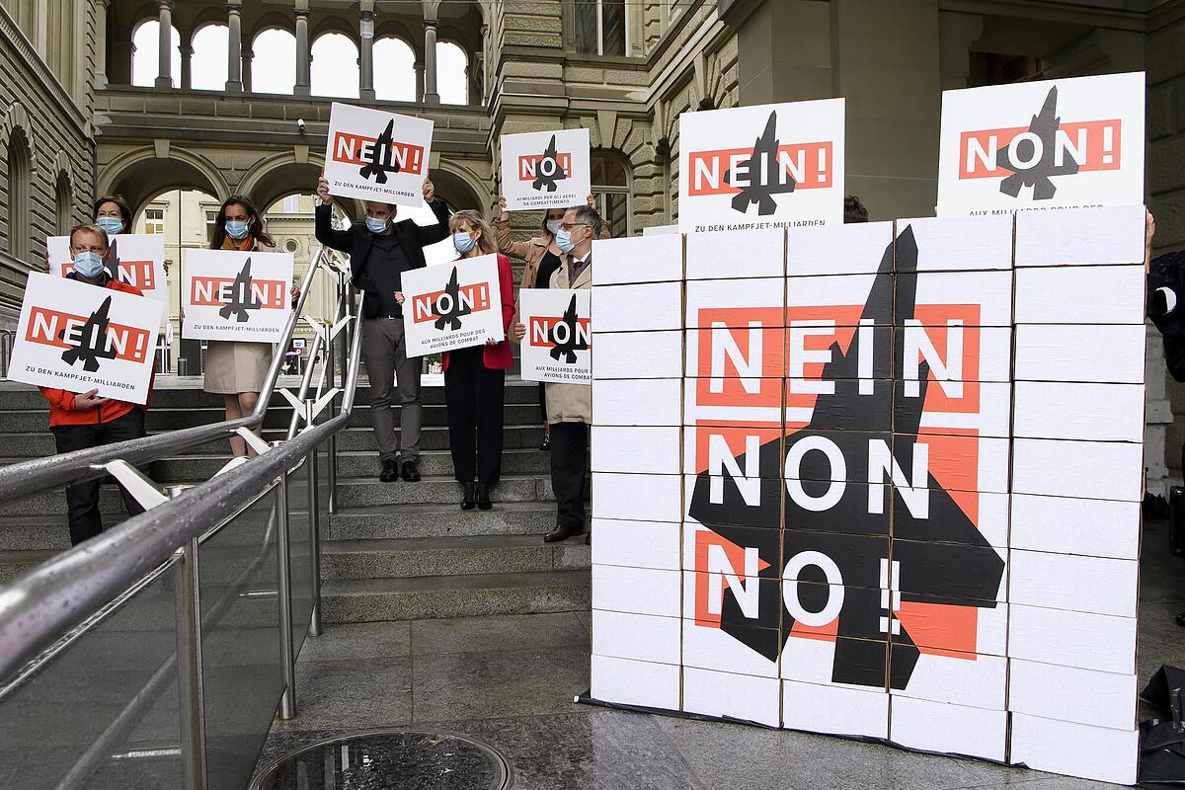
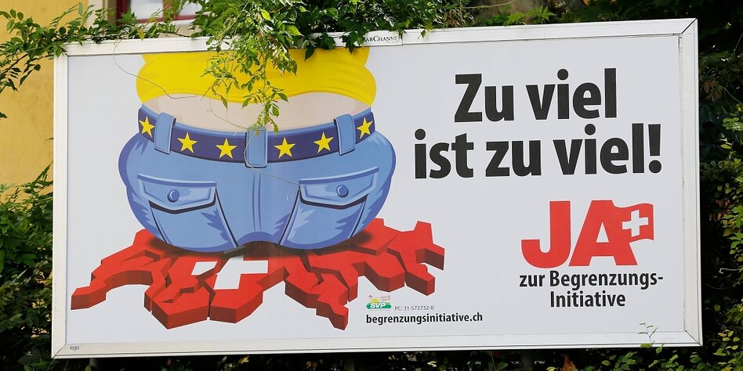
Przykłady plakatów referendalnych

Slide 10
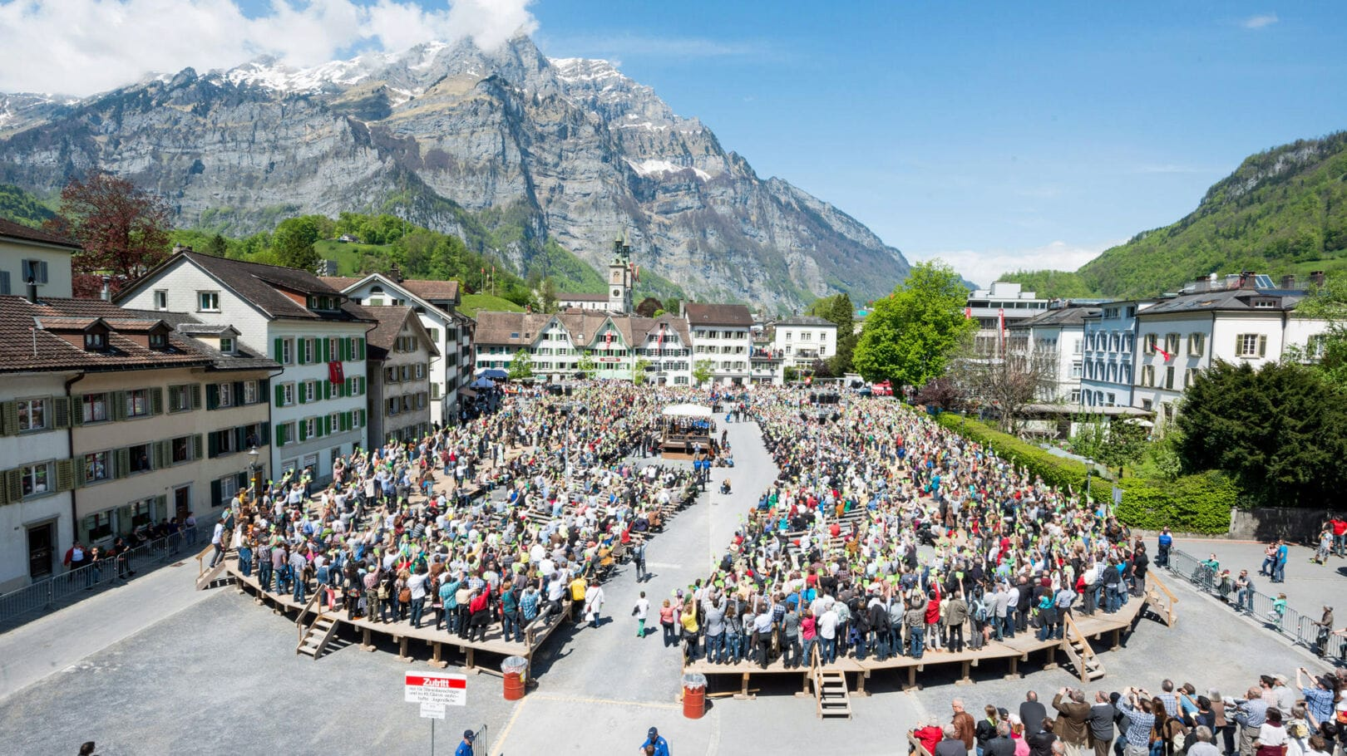
Landsgemeinde w szwajcarskim kantonie Glarus

Slide 11
DEMOKRACJA BEZPOŚREDNIA
Instytucje demokracji bezpośredniej
Dynamiczne mechanizmy partycypacyjne (instytucje demokracji bezpośredniej sensu largo):
Wysłuchanie publiczne
Budżet obywatelski
Projekty obywatelskie
Procedury sondażowe
Panele obywatelskie

Slide 12
DEMOKRACJA BEZPOŚREDNIA W POLSCE
Konstytucyjne instytucje demokracji bezpośredniej w Polsce:
Inicjatywa ludowa (in. obywatelska inicjatywa ustawodawcza)
Referendum
Petycja
Prawo dostępu do informacji publicznej

Slide 13
DEMOKRACJA BEZPOŚREDNIA W POLSCE
Inicjatywa Ludowa
Art. 118
1. Inicjatywa ustawodawcza przysługuje posłom, Senatowi, Prezydentowi Rzeczypospolitej i Radzie Ministrów.
2. Inicjatywa ustawodawcza przysługuje również grupie co najmniej 100 000 obywateli mających prawo wybierania do Sejmu. Tryb postępowania w tej sprawie określa ustawa.
Wyłączenia:
Art. 221 - ustawa budżetowa, ustawa o prowizorium budżetowym, zmiana ustawy budżetowej, ustawa o zaciąganiu długu publicznego oraz ustawa o udzielaniu gwarancji finansowych przez państwo
Art. 235 - ustawa o zmianie Konstytucji

Slide 14
DEMOKRACJA BEZPOŚREDNIA W POLSCE
Inicjatywa Ludowa - Procedura
Przygotowanie projektu oraz utworzenie komitetu inicjatywy
Rozpoczęcie zbierania podpisów
Zebranie 1 tys. podpisów
Zgłoszenie inicjatywy Marszałkowi Sejmu
Badanie wymogów formalnych
Zebranie wymaganych prawem podpisów (termin - trzy miesiące od dnia wydania postanowienia przez Marszałka Sejmu)
Formalne wniesienie projektu ustawy
Weryfikacja przez Marszałka Sejmu prawidłowości przeprowadzenia wszystkich czynności przez komitet
Skierowanie projektu do prac sejmowych
Postępowanie w parlamencie

Slide 15
DEMOKRACJA BEZPOŚREDNIA W POLSCE
Inicjatywa Ludowa – Różnice w procesie legislacyjnym
Pierwsze czytanie projektu obywatelskiego zawsze odbywa się na posiedzeniu plenarnym Sejmu
Pierwsze czytanie projektu obywatelskiego przeprowadza się w terminie 3 miesięcy od jego wniesienia (lub 6 miesięcy od pierwszego posiedzenia „nowego” Sejmu)
Nie ma zastosowania zasada dyskontynuacji prac parlamentu
Wykaz inicjatyw ustawodawczych obecnie znajdujących się w Sejmie dostępny jest na stronie sejmowej - link

Slide 16
DEMOKRACJA BEZPOŚREDNIA W POLSCE
Referenda w polskim porządku prawnym:
w sprawach o szczególnym znaczeniu dla państwa (art. 125)
w sprawie wyrażenia zgody na ratyfikację umowy międzynarodowej (art. 90 ust. 3)
konstytucyjne (art. 235 ust. 6)
lokalne
Ustawy szczególne:
Ustawa z dnia 14 marca 2003 r. o referendum ogólnokrajowym (t.j. Dz. U. z 2020 r. poz. 851.)
Ustawa z dnia 15 września 2000 r. o referendum lokalnym (t.j. Dz. U. z 2019 r. poz. 741.)

Slide 17
DEMOKRACJA BEZPOŚREDNIA W POLSCE
Referendum ws. o szczególnym znaczeniu dla państwa
Art. 125.
1. W sprawach o szczególnym znaczeniu dla państwa może być przeprowadzone referendum ogólnokrajowe.
2. Referendum ogólnokrajowe ma prawo zarządzić Sejm bezwzględną większością głosów w obecności co najmniej połowy ustawowej liczby posłów lub Prezydent Rzeczypospolitej za zgodą Senatu wyrażoną bezwzględną większością głosów w obecności co najmniej połowy ustawowej liczby senatorów.
3. Jeżeli w referendum ogólnokrajowym wzięło udział więcej niż połowa uprawnionych do głosowania, wynik referendum jest wiążący.

Slide 18
DEMOKRACJA BEZPOŚREDNIA W POLSCE
Referendum ws. o szczególnym znaczeniu dla państwa
Referendum może zarządzić:
Sejm
z własnej inicjatywy
na wniosek innych podmiotów – Senatu, Rady Ministrów, grupy 500 000 wyborców
uwaga – referendum z inicjatywy obywateli nie może dotyczyć wydatków i dochodów, w szczególności podatków oraz innych danin publicznych; obronności państwa; amnestii
Prezydent za zgodą Senatu

Slide 19
DEMOKRACJA BEZPOŚREDNIA W POLSCE
Referendum ws. o szczególnym znaczeniu dla państwa
Art. 67 ustawy o referendum ogólnokrajowym
Właściwe organy państwowe podejmują niezwłocznie czynności w celu realizacji wiążącego wyniku referendum zgodnie z jego rozstrzygnięciem przez wydanie aktów normatywnych bądź podjęcie innych decyzji, nie później jednak niż w terminie 60 dni od dnia ogłoszenia uchwały Sądu Najwyższego o ważności referendum w Dzienniku Ustaw Rzeczypospolitej Polskiej.

Slide 20
DEMOKRACJA BEZPOŚREDNIA W POLSCE
Referendum ws. wyrażenia zgody na ratyfikację umowy międzynarodowej
Art. 90
Rzeczpospolita Polska może na podstawie umowy międzynarodowej przekazać organizacji międzynarodowej lub organowi międzynarodowemu kompetencje organów władzy państwowej w niektórych sprawach.
Ustawa, wyrażająca zgodę na ratyfikację umowy międzynarodowej, o której mowa w ust. 1, jest uchwalana przez Sejm większością 2/3 głosów w obecności co najmniej połowy ustawowej liczby posłów oraz przez Senat większością 2/3 głosów w obecności co najmniej połowy ustawowej liczby senatorów.
Wyrażenie zgody na ratyfikację takiej umowy może być uchwalone w referendum ogólnokrajowym zgodnie z przepisem art. 125.
Uchwałę w sprawie wyboru trybu wyrażenia zgody na ratyfikację podejmuje Sejm bezwzględną większością głosów w obecności co najmniej połowy ustawowej liczby posłów.

Slide 21
DEMOKRACJA BEZPOŚREDNIA W POLSCE
Referendum ws. wyrażenia zgody na ratyfikację umowy międzynarodowej
Art. 75. ustawy o referendum ogólnokrajowym
Jeżeli wynik referendum w sprawie wyrażenia zgody na ratyfikację umowy międzynarodowej jest niewiążący, Sejm może ponownie podjąć uchwałę w sprawie wyboru trybu wyrażenia zgody na ratyfikację tej umowy. (…)

Slide 22
DEMOKRACJA BEZPOŚREDNIA W POLSCE
Referendum konstytucyjne
Art. 235.
1. Projekt ustawy o zmianie Konstytucji może przedłożyć co najmniej 1/5 ustawowej liczby posłów, Senat lub Prezydent Rzeczypospolitej.
(…)
6. Jeżeli ustawa o zmianie Konstytucji dotyczy przepisów rozdziału I, II lub XII, podmioty określone w ust. 1 mogą zażądać, w terminie 45 dni od dnia uchwalenia ustawy przez Senat, przeprowadzenia referendum zatwierdzającego. Z wnioskiem w tej sprawie podmioty te zwracają się do Marszałka Sejmu, który zarządza niezwłocznie przeprowadzenie referendum w ciągu 60 dni od dnia złożenia wniosku. Zmiana Konstytucji zostaje przyjęta, jeżeli za tą zmianą opowiedziała się większość głosujących.

Slide 23
DEMOKRACJA BEZPOŚREDNIA W POLSCE
Referendum lokalne
Art. 170.
Członkowie wspólnoty samorządowej mogą decydować, w drodze referendum, o sprawach dotyczących tej wspólnoty, w tym o odwołaniu pochodzącego z wyborów bezpośrednich organu samorządu terytorialnego. Zasady i tryb przeprowadzania referendum lokalnego określa ustawa.

Slide 24
DEMOKRACJA BEZPOŚREDNIA W POLSCE
Referendum lokalne
Art. 2 ustawy o referendum lokalnym
1. W referendum lokalnym, zwanym dalej "referendum", mieszkańcy jednostki samorządu terytorialnego jako członkowie wspólnoty samorządowej wyrażają w drodze głosowania swoją wolę:
w sprawie odwołania organu stanowiącego tej jednostki;
co do sposobu rozstrzygania sprawy dotyczącej tej wspólnoty, mieszczącej się w zakresie zadań i kompetencji organów danej jednostki;
w innych istotnych sprawach, dotyczących społecznych, gospodarczych lub kulturowych więzi łączących tę wspólnotę.
2. Przedmiotem referendum gminnego może być również:
odwołanie wójta (burmistrza, prezydenta miasta);
samoopodatkowanie się mieszkańców na cele publiczne mieszczące się w zakresie zadań i kompetencji organów gminy.

Slide 25
DEMOKRACJA BEZPOŚREDNIA W POLSCE
Referendum lokalne
Referendum lokalne może mieć miejsce we wszystkich „(…) sprawach, dotyczących społecznych, gospodarczych lub kulturowych więzi łączących tę wspólnotę, a niezastrzeżonych do wyłącznej kompetencji organów innych władz publicznych”
Wyrok TK z dnia 26 lutego 2003 r., sygn. akt K 30/02

Slide 26
DEMOKRACJA BEZPOŚREDNIA W POLSCE
Referendum lokalne
Art. 4. ustawy o referendum lokalnym
Referendum przeprowadza się, z zastrzeżeniem art. 5 ust. 1, z inicjatywy organu stanowiącego danej jednostki samorządu terytorialnego lub na wniosek co najmniej:
10% uprawnionych do głosowania mieszkańców gminy albo powiatu;
5% uprawnionych do głosowania mieszkańców województwa.
Art. 5. ustawy o referendum lokalnym
1. W sprawach odwołania organu stanowiącego jednostki samorządu terytorialnego przed upływem kadencji rozstrzyga się wyłącznie w drodze referendum przeprowadzonego na wniosek mieszkańców, o którym mowa w art. 4. (…)
1b. Referendum w sprawie odwołania wójta (burmistrza, prezydenta miasta) może być przeprowadzone także z inicjatywy rady gminy.
2. Wniosek mieszkańców, o którym mowa w ust. 1 i 1a, może zostać złożony po upływie 10 miesięcy od dnia wyboru organu albo 10 miesięcy od dnia ostatniego referendum w sprawie jego odwołania i nie później niż na 8 miesięcy przed zakończeniem jego kadencji.

Slide 27
DEMOKRACJA BEZPOŚREDNIA W POLSCE
Dotychczasowe referenda ogólnokrajowe
25 maja 1997 – przyjęcie nowej Konstytucji RP
7-8 czerwca 2003 – akcesja Polski do Unii Europejskiej
6 września 2015 – jednomandatowe okręgi wybiorcze, sposób finansowania partii politycznych z budżetu państwa, interpretacja zasad prawa podatkowego

Slide 28
Plakaty referendalne dot. referendum akcesyjnego z 2003 r.

Slide 29
Funkcjonowanie i organizacja Parlamentu

Slide 30
DEMOKRACJA PRZEDSTAWICIELSKA
System demokracji przedstawicielskiej to sposób sprawowania władzy, w którym decyzje podejmowane są w imieniu suwerena przez organ przedstawicielski (np. parlament) pochodzący z wyborów. Wyborcy udzielają wybranym przez siebie reprezentantom mandat do reprezentowania ich woli.
Sprawowanie władzy przez reprezentantów jest zwykle ograniczone czasowo oraz oparte na zasadzie wzajemnego zaufania.

Slide 31
PARLAMENT
Początków parlamentu można upatrywać już w XII w. Francji i Hiszpanii. Choć początkowo określano mianem „parlamentu” dyskusję nad określonymi sprawami to z czasem pojęcie to zmieniało swoje znaczenie. Jednocześnie zbliżało się ono do dzisiejszego rozumienia tego pojęcia.
Ze względu na rolę jaką odegrał angielski parlament w kształtowaniu idei demokracji przedstawicielskiej, powszechnie przyjęła się angielska nazwa.

Slide 32
PARLAMENT
Duma
Kortezy Generalne
Bundestag
Folketinget
Sejm
Oireachtas
Rosja
Hiszpania
Niemcy
Dania
Litwa
Irlandia

Slide 33
WŁADZA USTAWODAWCZA
Parlament - naczelny organ państwowy złożony z demokratycznie wybranych przedstawicieli narodu, realizujący władzę ustawodawczą i sprawujący kontrolę nad funkcjonowaniem władzy wykonawczej.

Slide 34
WŁADZA USTAWODAWCZA
Art. 10.
„1. Ustrój Rzeczypospolitej Polskiej opiera się na podziale i równowadze władzy ustawodawczej, władzy wykonawczej i władzy sądowniczej.
2. Władzę ustawodawczą sprawują Sejm i Senat, władzę wykonawczą Prezydent Rzeczypospolitej Polskiej i Rada Ministrów, a władzę sądowniczą sądy i trybunały.”
Art. 95
„1. Władzę ustawodawczą w Rzeczypospolitej Polskiej sprawują Sejm i Senat.
(…)”

Slide 35
WŁADZA USTAWODAWCZA
Autonomia Parlamentarna
Uznanie wyłącznej właściwości parlamentu (izb) do podejmowania pewnych rozstrzygnięć dotyczących zwłaszcza jego wewnętrznej organizacji i sposobu działania.
Autonomia nie została expressis verbis wyrażona w Konstytucji ale jej obowiązywanie nie budzi większych wątpliwości.

Slide 36
WŁADZA USTAWODAWCZA
Autonomia Parlamentarna może być rozpatrywana w aspekcie:
a) formalnym
- autonomia regulaminowa
b) materialnym
- autonomia personalna
- autonomia budżetowo-finansowa
- autonomia terytorialna
- autonomia jurysdykcyjna

Slide 37
STRUKTURA PARLAMENTU
Struktura parlamentu od wieków była przedmiotem żywej dyskusji zarówno wśród teoretyków jak i praktyków. Choć liczba izb wahała się od jednej do pięciu, najczęstszym rozwiązaniem był zorganizowanie parlamentu w ramach jednej lub dwóch izb.
Zwolennicy parlamentu jednoizbowego – Monteskiusz, A. Hamilton, A. Esmain
Zwolennicy parlamentu dwuizbowego – B. Franklin, E. Sieyes

Slide 38
STRUKTURA PARLAMENTU
Modele drugiej izby parlamentu
Izba refleksji
Izba reprezentująca kraje federalne
Izba typu nordyckiego
Izba reprezentacji funkcjonalnej

Slide 39
STRUKTURA PARLAMENTU
Modele stosunków między izbami
równość
supremacja

Slide 40
STRUKTURA PARLAMENTU
Struktura polskiego parlamentu:
Zasada dwuizbowości
Brak równouprawnienia izb
Wyraźnie silniejsza pozycja Sejmu
„Konstytucja z 1997 r. utrzymała model dwuizbowości niesymetrycznej(…)”
Wyrok TK z dnia 23 lutego 1999 r., sygn. akt K 25/98

Slide 41
FUNKCJONOWANIE PARLAMENTU - KADENCJA
Kadencja – okres na jaki wyborcy udzielają organowi wybieralnemu pełnomocnictw i w jakim realizuje on swe zadania, funkcjonując w chwilowym składzie pochodzącym z jednych wyborów.
~ W. Skrzydło
Spór dotyczący długości kadencji

Slide 42
FUNKCJONOWANIE PARLAMENTU - KADENCJA
Art. 98.
1. Sejm i Senat są wybierane na czteroletnie kadencje. Kadencje Sejmu i Senatu rozpoczynają się z dniem zebrania się Sejmu na pierwsze posiedzenie i trwają do dnia poprzedzającego dzień zebrania się Sejmu następnej kadencji.
2. Wybory do Sejmu i Senatu zarządza Prezydent Rzeczypospolitej nie później niż na 90 dni przed upływem 4 lat od rozpoczęcia kadencji Sejmu i Senatu, wyznaczając wybory na dzień wolny od pracy, przypadający w ciągu 30 dni przed upływem 4 lat od rozpoczęcia kadencji Sejmu i Senatu.
Art. 109.
2. Pierwsze posiedzenia Sejmu i Senatu Prezydent Rzeczypospolitej zwołuje na dzień przypadający w ciągu 30 dni od dnia wyborów, z wyjątkiem przypadków określonych w art. 98 ust. 3 i 5.

Slide 43
FUNKCJONOWANIE PARLAMENTU - KADENCJA
Rozpoczęcie kadencji Sejmu VII kadencji - 8 listopada 2011 r.
Wybory do Sejm VIII kadencji - 25 października 2015 r.
Obwieszczenie PKW o wynikach wyborów do Sejmu VIII kadencji - 27 października 2015 r.
Zakończenie kadencji Sejmu VII kadencji – 11 listopada 2015 r.
Pierwsze posiedzenie Sejmu VIII kadencji - 12 listopada 2015 r.

Slide 44
FUNKCJONOWANIE PARLAMENTU - KADENCJA
Przedłużenie kadencji
Brak możliwości na gruncie aktualnie obowiązującej Konstytucji.
Jedyna sytuacja, w której może dojść do jej faktycznego wydłużenia wynika z art. 228 ust. 7 Konstytucji.
Art. 228
7. W czasie stanu nadzwyczajnego oraz w ciągu 90 dni po jego zakończeniu nie może być skrócona kadencja Sejmu, przeprowadzane referendum ogólnokrajowe, nie mogą być przeprowadzane wybory do Sejmu, Senatu, organów samorządu terytorialnego oraz wybory Prezydenta Rzeczypospolitej, a kadencje tych organów ulegają odpowiedniemu przedłużeniu.

Slide 45
FUNKCJONOWANIE PARLAMENTU - KADENCJA
Skrócenie kadencji – możliwość nr 1
Art. 98.
3. Sejm może skrócić swoją kadencję uchwałą podjętą większością co najmniej 2/3 głosów ustawowej liczby posłów. Skrócenie kadencji Sejmu oznacza jednoczesne skrócenie kadencji Senatu. Przepis ust. 5 stosuje się odpowiednio.
Skuteczne skrócenie kadencji Sejmu - 7 września 2007 r.

Slide 46
FUNKCJONOWANIE PARLAMENTU - KADENCJA
Skrócenie kadencji – możliwość nr 2 (i 3)
Art. 98.
4. Prezydent Rzeczypospolitej, po zasięgnięciu opinii Marszałka Sejmu i Marszałka Senatu, może w przypadkach określonych w Konstytucji zarządzić skrócenie kadencji Sejmu. Wraz ze skróceniem kadencji Sejmu skrócona zostaje również kadencja Senatu.
obligatoryjne – związane z procesem tworzenia rządu (art. 155 ust. 2)
fakultatywne – brak przedstawienia ustawy budżetowej Prezydentowi do podpisu w ciągu 4 miesięcy od dnia przedłożenia jej Sejmowi projektu ustawy budżetowej (art. 225)

Slide 47
FUNKCJONOWANIE PARLAMENTU - KADENCJA
Skrócenie kadencji – zarządzenie wyborów
Art. 98.
5. Prezydent Rzeczypospolitej, zarządzając skrócenie kadencji Sejmu, zarządza jednocześnie wybory do Sejmu i Senatu i wyznacza ich datę na dzień przypadający nie później niż w ciągu 45 dni od dnia zarządzenia skrócenia kadencji Sejmu. Prezydent Rzeczypospolitej zwołuje pierwsze posiedzenie nowo wybranego Sejmu nie później niż na 15 dzień po dniu przeprowadzenia wyborów.

Slide 48
TRYB PRACY I ZASADY FUNKCJONOWANIA
Parlament może działać zgodnie z zasadą:
Sesyjności
Permanencji
Art. 109.
1. Sejm i Senat obradują na posiedzeniach.

Slide 49
TRYB PRACY I ZASADY FUNKCJONOWANIA
Art. 173 Regulaminu Sejmu
1. Posiedzenia Sejmu odbywają się w terminach ustalonych przez Prezydium Sejmu lub uchwałą Sejmu.
2. Porządek dzienny posiedzenia Sejmu ustala Marszałek Sejmu, po wysłuchaniu opinii Konwentu Seniorów.
Art. 178 Regulaminu Sejmu
Obradami Sejmu kieruje Marszałek lub w jego zastępstwie wicemarszałek, przy pomocy dwóch sekretarzy Sejmu.
Art. 179 Regulaminu Sejmu
Marszałek Sejmu udziela głosu w sprawach objętych porządkiem dziennym posiedzenia.
Art. 185
1. Marszałek Sejmu może udzielić głosu posłowi poza porządkiem obrad dla wygłoszenia oświadczenia poselskiego. Przedmiotem oświadczenia poselskiego nie może być sprawa, której merytoryczna treść jest interpelacją lub zapytaniem poselskim. Oświadczenie poselskie może być wygłaszane jedynie na zakończenie każdego dnia obrad.

Slide 50
TRYB PRACY I ZASADY FUNKCJONOWANIA
Art. 184 Regulaminu Sejmu
1. Marszałek Sejmu udziela głosu poza porządkiem dziennym posiedzenia lub w związku z dyskusją jedynie dla zgłoszenia wniosku formalnego lub sprostowania błędnie zrozumianego lub nieściśle przytoczonego stwierdzenia mówcy, z zastrzeżeniem ust. 7.
Art. 175 Regulaminu Sejmu
1. Marszałek Sejmu czuwa nad przestrzeganiem w toku obrad Regulaminu Sejmu oraz powagi i porządku na sali posiedzeń.
2. Marszałek Sejmu może zwrócić uwagę posłowi, który w wystąpieniu swoim odbiega od przedmiotu obrad określonego w porządku dziennym, przywołaniem posła "do rzeczy". Po dwukrotnym przywołaniu posła "do rzeczy" Marszałek może odebrać przemawiającemu głos.
3. Marszałek Sejmu po uprzednim zwróceniu uwagi ma prawo przywołać posła "do porządku", jeżeli uniemożliwia on prowadzenie obrad.
4. W przypadku niezastosowania się przez posła do polecenia Marszałka Sejmu, o którym mowa w ust. 3, Marszałek Sejmu ma prawo ponownie przywołać posła "do porządku", stwierdzając, że uniemożliwia on prowadzenie obrad.

Slide 51
TRYB PRACY I ZASADY FUNKCJONOWANIA
Zasada jawności prac parlamentarnych (art. 113) – obejmuje ona:
jawność i publiczność obrad
dostępność do dokumentów i materiałów będących przedmiotem prac
następcza dostępność dokumentów i materiałów rejestrujących przebieg obrad
Możliwość utajnienia obrad - bezwzględna większość głosów w obecności co najmniej połowy ustawowej liczby posłów. Tylko jeżeli wymaga tego dobro państwa

Slide 52
ORGANY WEWNĘTRZNE PARLAMENTU
Marszałek Sejmu
Wicemarszałek Sejmu
Prezydium Sejmu
Konwent Seniorów
komisje

Slide 53
ORGANY WEWNĘTRZNE PARLAMENTU
Marszałek Sejmu – art. 110 Konstytucji, art. 10 Regulaminu Sejmu.
przewodniczenie obradom
stanie na straży praw Sejmu
reprezentacja Izby na zewnątrz
czuwanie nad tokiem i terminowością prac Sejmu
kierowanie pracami Prezydium Sejmu i Konwentu Seniorów
nadawanie biegu inicjatywom ustawodawczym

Slide 54
ORGANY WEWNĘTRZNE PARLAMENTU
Marszałek Sejmu
Powoływany przez Sejm ze swojego grona na pierwszym posiedzenia nowo wybranego Sejmu. Wymagana bezwzględna większość głosów w obecności co najmniej połowy ogólnej liczby posłów.
Podmioty uprawnione do zgłaszania kandydatów – min. 15 posłów

Slide 55
ORGANY WEWNĘTRZNE PARLAMENTU
Wicemarszałkowie - zastępują Marszałka w zakresie ustalonym przez niego.
Brak sztywno ustalonej liczby wicemarszałków. Jest ona określana każdorazowo w drodze uchwały Sejmu.
Wybierani w sposób tożsamy do Marszałka.

Slide 56
ORGANY WEWNĘTRZNE PARLAMENTU
Odwoływanie Marszałka i wicemarszałków
Art. 10a Regulaminu Sejmu
1. Sejm odwołuje Marszałka Sejmu na wniosek złożony przez co najmniej 46 posłów i imiennie wskazujący kandydata na Marszałka Sejmu.
2. Sejm odwołuje i wybiera Marszałka Sejmu bezwzględną większością głosów w obecności co najmniej połowy ustawowej liczby posłów, w jednym głosowaniu.
(…)
4. Rozpatrzenie wniosku, o którym mowa w ust. 1, i poddanie go pod głosowanie następuje na najbliższym posiedzeniu Sejmu przypadającym po upływie 7 dni od dnia jego złożenia, nie później jednak niż w terminie 45 dni od dnia złożenia wniosku.
5. Sejm odwołuje wicemarszałka Sejmu, na wniosek złożony przez co najmniej 15 posłów, bezwzględną większością głosów w obecności co najmniej połowy ustawowej liczby posłów.

Slide 57
ORGANY WEWNĘTRZNE PARLAMENTU
Prezydium Sejmu – kolegialny organ Sejmu składający się z Marszałka i wicemarszałków Sejmu.
Do jego zadań należy:
ustalanie planu pracy
dokonywanie wykładni Regulaminu Sejmu (po zasięgnięciu opinii Komisji Regulaminowej)
organizacja współpracy pomiędzy komisjami
podejmowanie uchwał w sprawie kar z tytułu odpowiedzialności regulaminowej

Slide 58
ORGANY WEWNĘTRZNE PARLAMENTU
Konwent Seniorów – kolegialny organ Sejmu składający się z Marszałka Sejmu, wicemarszałków, przewodniczących lub wiceprzewodniczących klubów, przedstawicieli porozumień kół i klubów, przedstawicieli klubów parlamentarnych (jeżeli w ich skład wchodzi min. 15 posłów) oraz przedstawicieli kół parlamentarnych, które w dniu rozpoczęcia kadencji stanowiły osobną listę wyborczą.
Ma charakter opinionwczo-doradczy.

Slide 59
ORGANY WEWNĘTRZNE PARLAMENTU
Komisje – wyspecjalizowane organy pomocnicze powołane w celu rozpatrywania i przygotowywania spraw będących przedmiotem prac Sejmu, a także opiniowania spraw przekazanych przez Sejm, marszałka lub Prezydium. Są one również organami kontroli sejmowej.
Rodzaje:
stałe
nadzwyczajne
śledcze

Slide 60
ORGANY WEWNĘTRZNE PARLAMENTU
Wykaz obecnych komisji stałych
Administracji i Spraw Wewnętrznych
do Spraw Petycji
do Spraw Służb Specjalnych
do Spraw Kontroli Państwowej
do Spraw Unii Europejskiej
do Spraw Energii, Klimatu i Aktywów Państwowych
Edukacji, Nauki i Młodzieży
Etyki Poselskiej
Finansów Publicznych
Gospodarki i Rozwoju
Gospodarki Morskiej i Żeglugi Śródlądowej
Infrastruktury
Cyfryzacji, Innowacyjności i Nowoczesnych Technologii
Kultury Fizycznej, Sportu i Turystyki
Kultury i Środków Przekazu
Łączności z Polakami za Granicą
Mniejszości Narodowych i Etnicznych
Obrony Narodowej
Ochrony Środowiska, Zasobów Naturalnych i Leśnictwa
Odpowiedzialności Konstytucyjnej
Polityki Senioralnej
Polityki Społecznej i Rodziny
Regulaminowa, Spraw Poselskich i Immunitetowych
Rolnictwa i Rozwoju Wsi
Samorządu Terytorialnego i Polityki Regionalnej
Spraw Zagranicznych
Sprawiedliwości i Praw Człowieka
Ustawodawcza
Zdrowia

Slide 61
ORGANY WEWNĘTRZNE PARLAMENTU
Wykaz obecnych komisji nadzwyczajnych
Komisja Nadzwyczajna do spraw zmian w kodyfikacjach
Komisja Nadzwyczajna do spraw deregulacji

